Slide 1
Harf: DAL
2. Lekcija: (SUFARA)
Pripremio: Enes ef. Habibović

Slide 2
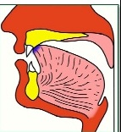
DAL - د
NAČIN PISANJA: Harf DAL je jedna savijena linija u obliku luka koja se piše s desna na lijevo.
SPAJANJE: Spaja se samo sa desne strane tj. samo sa prethodnim slovom koje ima mogućnost spajanja.
POLOŽAJ: Piše se na liniji pisanja harfova.
IZGOVOR: Harf DAL odgovara našem slovu D. Pri izgovoru se koristi gornji dio jezika koji je prislonjen uz korijen sjekutića.
SVOSTVO: Odskakajući

Slide 3
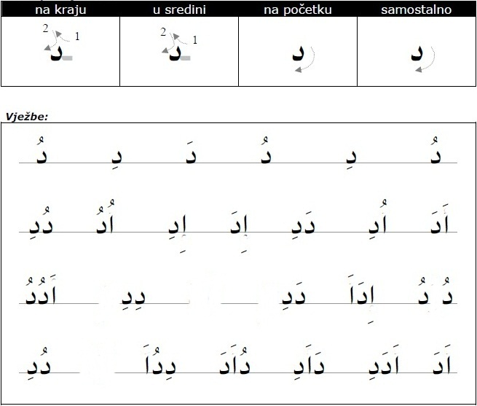
Pisanje i vježba

Slide 4
Hvala na pažnji!!!

